Slide 1
Проект по обучению дошкольников с ОНР грамоте с применением метода наглядного моделирования
Коробейникова С.А.
учитель-логопед
МБДОУ д/с № 8
г. Североморска

Slide 2
Цель проекта: Закрепление акустического и графического образа букв русского алфавита, развитие познавательных и творческих способностей детей в процессе коррекционно-развивающей работы. Задачи проекта: -формирование навыков звукового анализа и синтеза; -развитие умения характеризовать звук по всем параметрам (гласный – согласный, твёрдый – мягкий согласный, звонкий – глухой согласный звук); -знакомство с графическим изображением букв алфавита; -обучение осмысленному чтению одно-, двух, трехсложных слов.

Slide 3
Направление работы: 1. Развитие фонематического слуха с использованием метода наглядного моделирования; 2. Формирование предпосылок к успешному освоению звукового анализа и синтеза; 3. Обучение детей первоначальному чтению в процессе непосредственно образовательной деятельности.

Slide 4
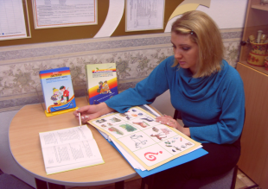
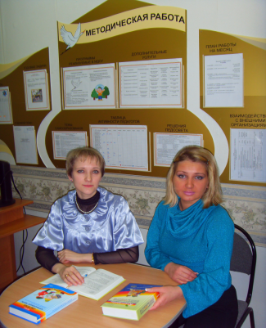
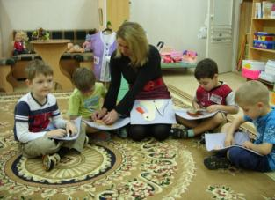
1) Использование эффективных приемов и методов коррекции речи.
Первый этап -подготовительный

Slide 5
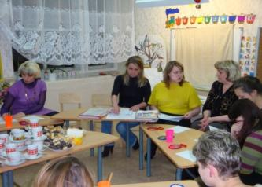
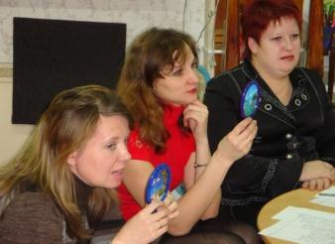
2). Привлечение родителей к сотрудничеству
Перспективное планирование работы с родителями
месяц | Формы взаимодействия | Пути осуществления взаимодействия с родителями
сентябрь | 1. День открытых дверей. 2.Анкетирование «Ваши запросы, наши возможности». 3. Ознакомление родителей с уставом о выполнении правил посещения логопедической группы. 4. Оформление уголка для родителей Информация о МДОУ (режим работы, сотрудники, графики приёма специалистов) Режим дня, меню Сетка занятий, цель занятий Консультация «Методы и приёмы выполнения заданий логопеда дома» 5. Тренинг «Давайте познакомимся». | Беседы, показ осуществления режимных моментов, игр и занятий. Собеседование с родителями, сбор основных сведений о ребёнке, анкетирование. Беседы, памятка. Письменные консультации. См. методические рекомендации по работе с родителями Нищевой Н.В. См. методические рекомендации И.А.Пазухиной «Тренинговое развитие и коррекция эмоционального мира дошкольников».

Slide 6
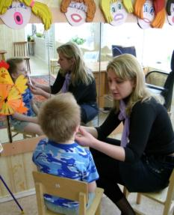
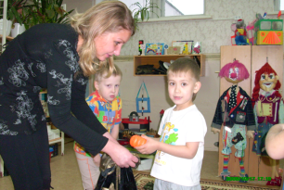
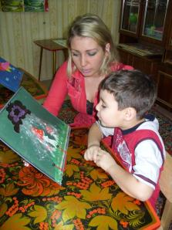
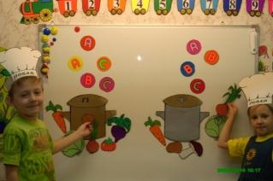
3) Работа с дошкольниками

Slide 7
Результаты работы по проекту на I этапе : - Изучена методическая литература по обучению детей с ОНР элементам грамоты; - Выстроена система образовательных ситуаций творческого цикла «Волшебный мир звуков и букв» с использованием метода наглядного моделирования; - Разработан перспективный план по работы с родителями; - Составлен тематический план работы с детьми (определены виды деятельности, содержание, методы и приёмы); - Оформлена картотека пальчиковых и дидактических игр; - Созданы буквенные фризы; - Подобраны дидактические игры («Слоговой цветочек»; «Звуковой поезд», «Разноцветные дорожки» и др.); - Определены предполагаемые результаты.

Slide 8
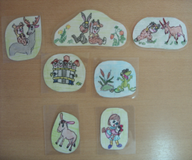
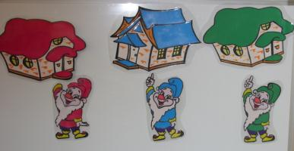
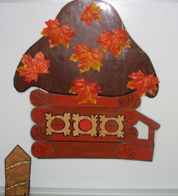
Второй этап - основной (практический).
Направления работы:
-Определение характеристик звука по артикуляционным и акустическим признакам;
-Выработка правильного произношения изучаемых звуков в слогах и слоговых сочетаниях, в словах;
-Обучение элементам грамоты.

Slide 9
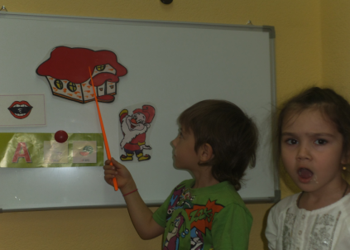
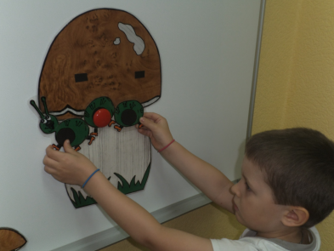
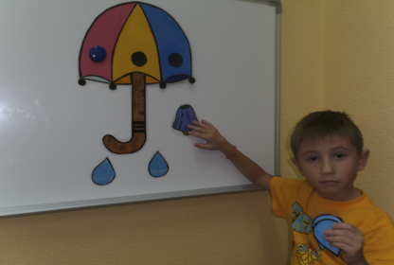
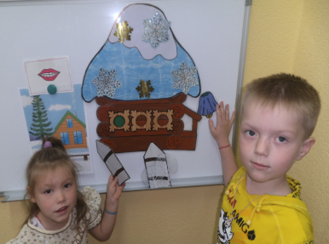

Slide 10
Третий этап - итоговый. обобщение и оценка результатов, анализ работы и прогнозирование дальнейшей деятельности. Мониторинг качества освоения содержания образовательной области «Коммуникация» по разделу «Обучение грамоте»
Начало учебного года
Конец учебного года

Slide 11
СПАСИБО ЗА ВНИМАНИЕ!!!

